Slide 1
Lanzamiento de proyectiles.

Slide 2
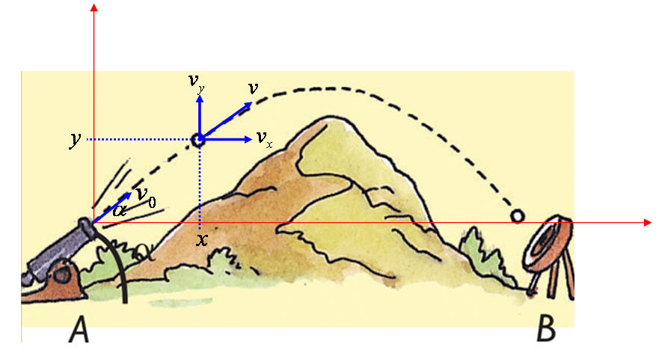
Movimiento en dos dimensiones

Slide 3
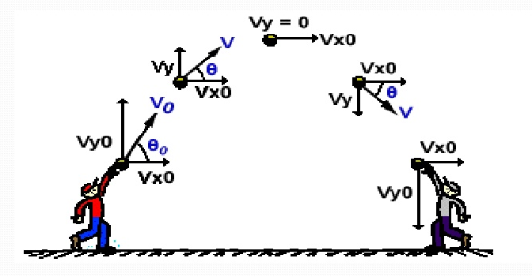
Se caracteriza por:
La componente horizontal de la velocidad permanece constante.

Slide 4
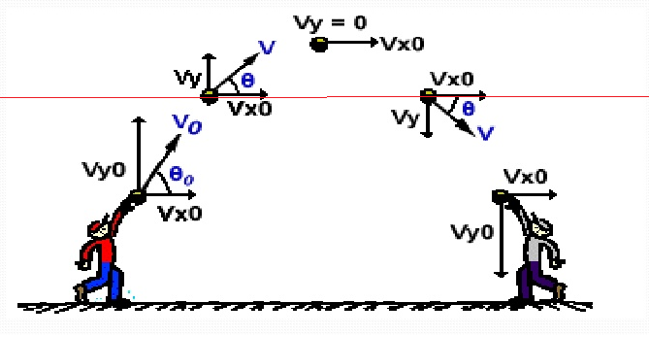
Es un movimiento simétrico , en el sentido:
El tiempo en subir , es el mismo tiempo en bajar.
El movimiento en el eje vertical , obedece a las leyes de Galileo.
La componente de la velocidad en un punto simétrico solo cambia de sentido

Slide 5
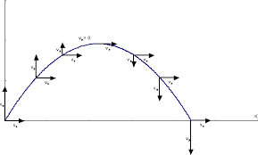
La velocidad de disparo es la velocidad de caída en el mismo punto horizontal, pero de sentido contrario

Slide 6
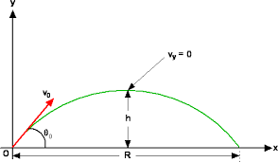
Cuando se dispara el proyectil sube disminuyendo la velocidad vertical según “-g” .
Cuando el proyectil alcanza la altura máxima de vuelo , la componente vertical de la velocidad es nula. A partir de ese punto el proyectil cae y comienza a aumentar la velocidad acelerando según “g”
El tiempo se subida el igual al tiempo de bajada.
El tiempo de vuelo es el mismo tiempo en que el proyectil alcanza el máximo desplazamiento horizontal, "alcance máximo”
En el eje horizontal , se trata de un movimiento
Uniforme.

Slide 7
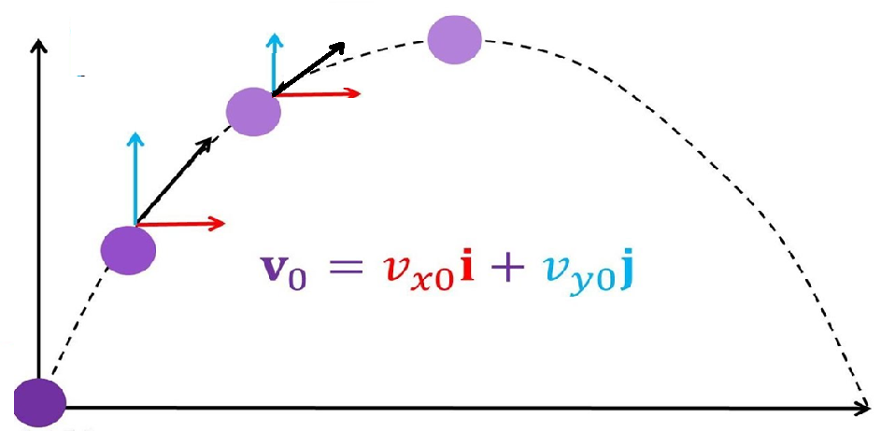
La velocidad , en un punto cualquiera tiene dos componentes, uina es constante

Slide 10
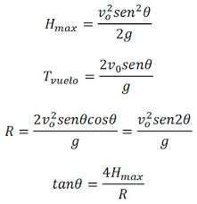
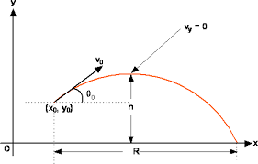
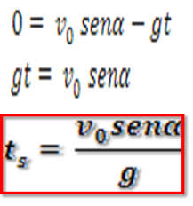
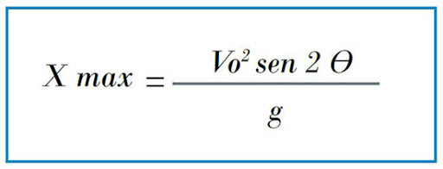
Métrica cinemática del lanzamiento de proyectiles.

Slide 11
Problemas de aplicación.
Problema 1.- Un jugador de Fútbol Americano patea el balón con una velocidad de 30 m/s, y éste mismo lleva un ángulo de elevación de 48° respecto a la horizontal. Calcule; a) Altura, b) Alcance, c) Tiempo que permanece en el aire
Problema 2.- Se dispara un proyectil con una velocidad inicial de 80 m/s y un ángulo de 30°, por encima de la horizontal. Calcular: a) Posición y velocidad después de los 6s b) Tiempo para alcanzar la altura máxima c) Alcance horizontal

Slide 12
Problema 3.- Una máquina lanza un proyectil a una velocidad inicial de 110 m/s , con ángulo de 35°, Calcular: a) Posición del proyectil a los 6s, b) Velocidad a los 6s, c) Tiempo en la máxima altura, d) Tiempo total del vuelo, e) Alcance logrado
Problema 4. Un jugador de los Patriotas de la NFL le pega al balón con un ángulo de 37° con respecto al plano horizontal, imprimiéndole una velocidad inicial de 15 m/s, tal como se muestra en la imagen de abajo. Calcule: a) el tiempo que dura la pelota en el aire, b) La altura máxima, c) El alcance horizontal

